Slide 1

NHIỆT LIỆT CHÀO MỪNG CÁC THẦY CÔ VỀ DỰ TIẾT CHUYÊN ĐỀ MÔN CÔNG NGHỆ LỚP 4

Slide 2

KHỞI ĐỘNG

Slide 3

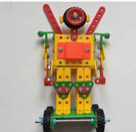
CHỦ ĐỀ II: THỦ CÔNG , KỸ THUẬT Bài 11: Lắp ghép mô hình Robot( Tiết 1)

Slide 4

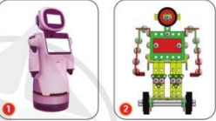
Em hãy quan sát và cho biết đâu là mô hình Robot?

Slide 5
Cả hai đều là mô hình robot.
Robot 1: Lắp ráp bằng máy móc hiện đại.
Robot 2: Lắp ráp bằng tay từ các bộ phận chi tiết nhỏ.
Robot 2 HS có thể tự lắp ghép được!

Slide 6




Slide 7
Hoạt động Nhóm !
HS quan sát video trả lời câu hỏi: Thấy được bao nhiêu loại robot? các loại robot xuất hiện trên video?

Slide 8


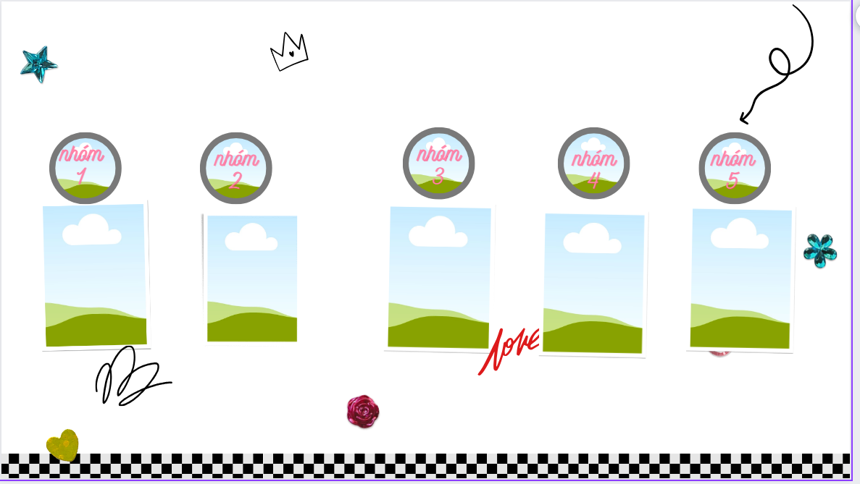
Hoạt động chia nhóm!
Tiêu chí hoạt động nhóm: +Trả lời câu hỏi đúng. + Đảm bảo tấc cả thành viên trong nhóm điều trả lời được câu hỏi giáo viên. + Nhóm làm việc trật tự, không gây ồn.
+ Dụng cụ để gọn gàng.

Slide 9


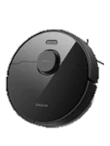
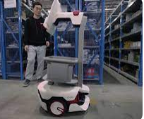
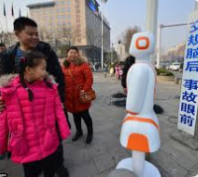
HẾT GIỜ RỒI
BẮT ĐẦU
TÍNH GIỜ
Thời gian thảo luận: 2 phút
Robot hút bụi
Robot vận chuyển
Robot giúp người qua đường
Em có thể nêu thêm các loại robot mà em biết?

Slide 10

Kết luận
Robot là một loại máy có thể thực hiện những công việc một cách tự động bằng sự điều khiển của máy tính hoặc các vi mạch điện tử được lập trình. Robot là một tác nhân cơ khí, nhân tạo, ảo, thường là một hệ thống cơ khí-điện tử.

Slide 11
Thảo luận nhóm
(4 phút)
Quan sát tranh và kể các bộ phận của robot?

Slide 12
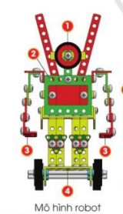
BẮT ĐẦU TÍNH GIỜ
HẾT GIỜ RỒI
Thời gian thảo luận: 2 phút

Slide 13
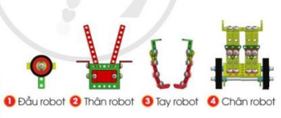
C1:Nhận xét các bộ phận robot được liên kết như thế nào?
TL: Các bộ phận được liên kết chắc chắn bởi các bộ ốc vít. C2: Để lắp được robot hoàn chỉnh thì việc đầu tiên các em phải làm gì?
Tl: Chuẩn bị đầy đủ dụng cụ bộ phận

Slide 14
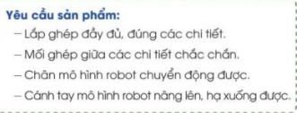
Kết luận

